Slide 1
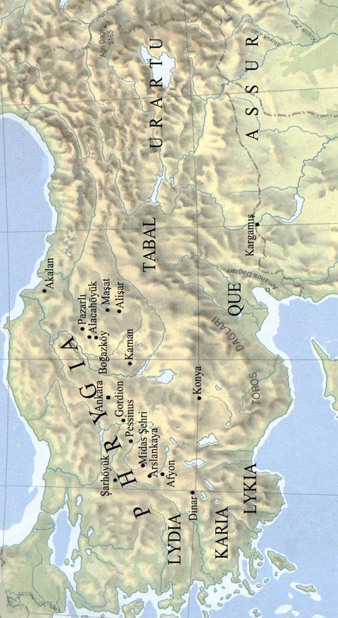
ANADOLU UYGARLIKLARI

Slide 2
Notes:
Asyadan geçtikten sonra Bitinya adını alan bir TIRAK kavimdir.Bugün ki doğu güney marmara ve batı karadeniz sınırları içinde yaşamışlardır.Meşhur Kartaca Kralı ANİBAL bir süre burada yaşamış ve intihar etmiştir.

Slide 3
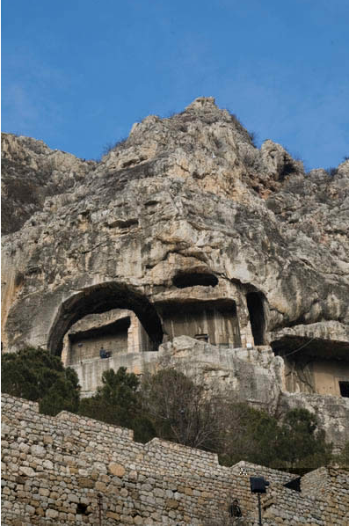
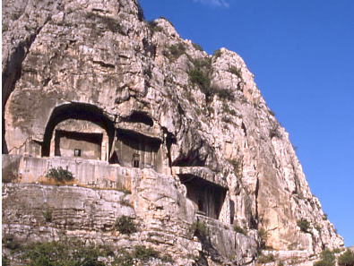
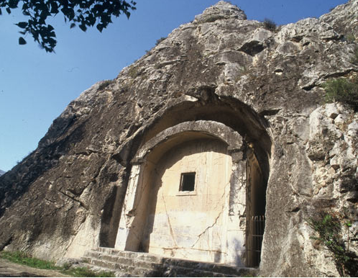
PONTUSLULAR
AMASYA KRAL MEZARLARI
Notes:
İlk başkentleri Amasyadır(Amaseia).
Romalılara yenilince Trabzon(Trapezus) ,Giresun(Kerasus), Niksar(Neocaesarea) , Zile(Zelal), Çarşamba,Fatsa olmak üzere 6 kente ayrılmıştır.
Pontuslular daha sonradan Yunanlaştırılmış İranlı bir kavimdir.
En önemli yapıtlarının başında Amasya da bulunan Pontus krallarına ait kral kaya mezarlarıdır.

Slide 4
İlk başkentleri Amasyadır (Amaseia).
Romalılara yenilince Trabzon (Trapezus) ,Giresun (Kerasus), Niksar(Neocaesarea) , Zile(Zelal), Çarşamba, Fatsa olmak üzere 6 kente ayrılmıştır.
Pontuslular daha sonradan Yunanlaştırılmış İranlı bir kavimdir.
En önemli yapıtlarının başında Amasya da bulunan Pontus krallarına ait kral kaya mezarlarıdır.

Slide 5
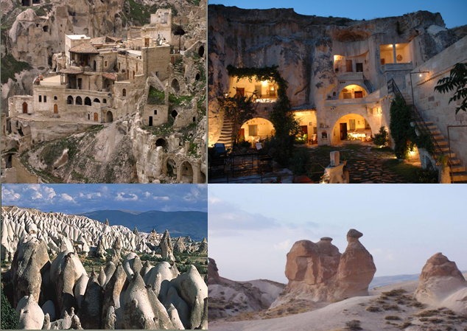
KAPADOKYALILAR
Notes:
Varlıkları M.Ö. 2000 yıllarına dayanan Kapadoklar uzun yıllar Hitit,Lidya,Pers ve Selevkos zamanında onlara bağlı olarak varlıklarını sürdürmüşlerdir.
Hıristiyanlığın yayılış döneminde özellikle Kaisareia(Kayseri) ve Niğde’nin Bor ilçesine bağlı Tyana( kemerhisar) kentleri önem kazanmıştır.
Yıldırım Beyazıt zamanında Kapadokya bölgesi Osmanlı topraklarına katılmıştır.

Slide 6
Varlıkları M.Ö. 2000 yıllarına dayanan Kapadoklar uzun yıllar Hitit,Lidya,Pers ve Selevkos zamanında onlara bağlı olarak varlıklarını sürdürmüşlerdir.
Hıristiyanlığın yayılış döneminde özellikle Kaisareia(Kayseri) ve Niğde’nin Bor ilçesine bağlı Tyana( kemerhisar) kentleri önem kazanmıştır.
Yıldırım Beyazıt zamanında Kapadokya bölgesi Osmanlı topraklarına katılmıştır.

Slide 7
KAYNAKÇA:
Fazıl Şenol, Türkiye Turizm Coğrafyası, Detay Yayıncılık
Mehmet Gürdal, Türkiye Turizm Coğrafyası, Nobel Yayıncılık
Gürhan Aktaş, Türkiye Turizm Coğrafyası, Detay Yayıncılık

